Slide 1

Les Grands Sites de France
www.grandsitedefrance.com

Slide 2
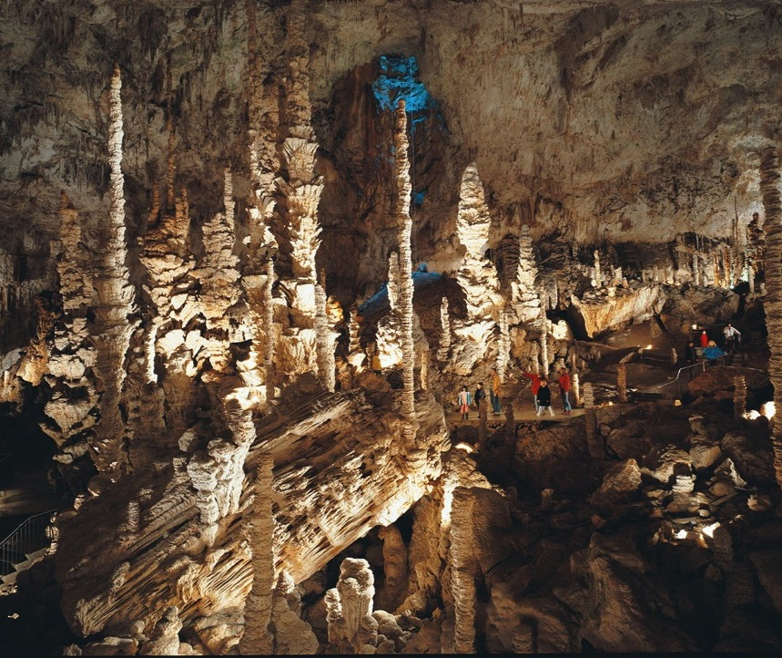

Avent d’Orgnac

Slide 3
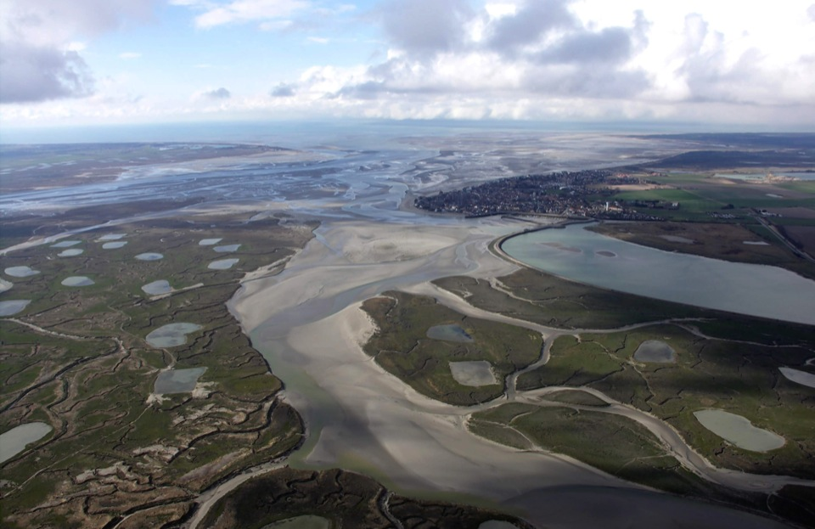
Baie de Somme

Slide 4
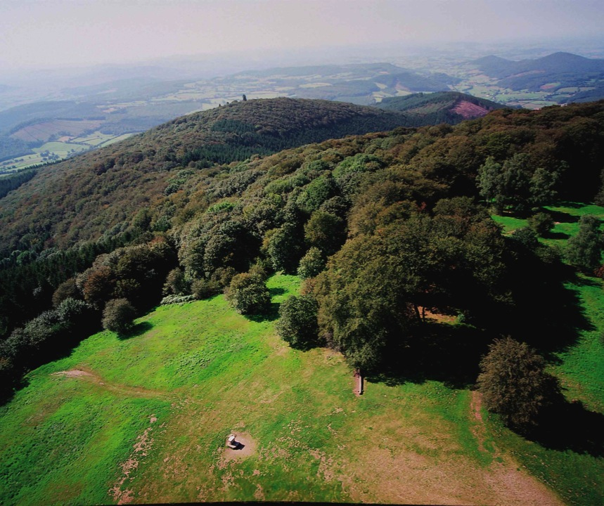
?
Bibracte-Mont Beuvray

Slide 5
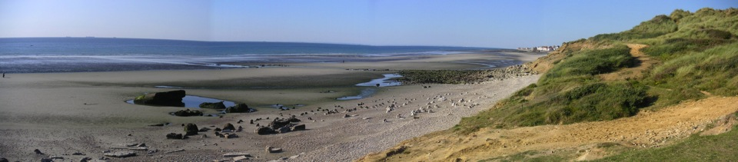
Les Deux Caps
Blanc-Nez, Gris-Nez

Slide 6
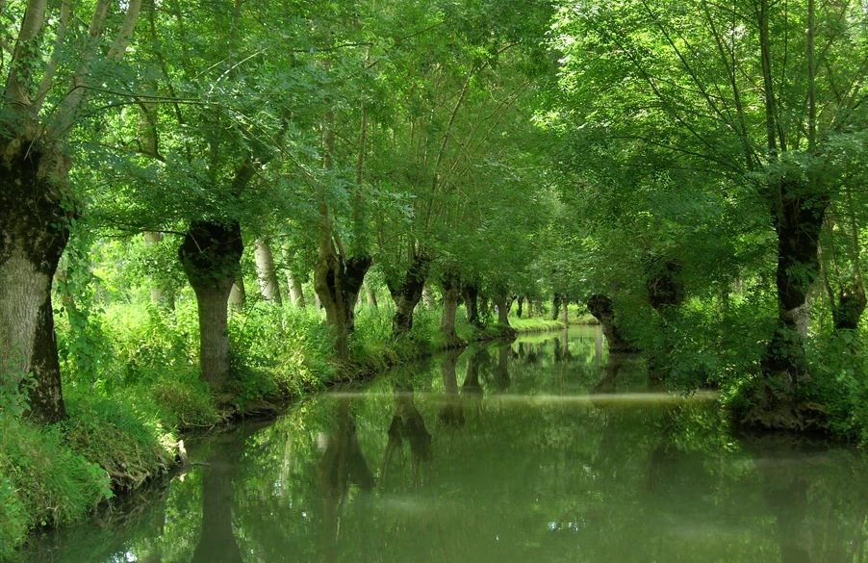
Marais Poitevin

Slide 7
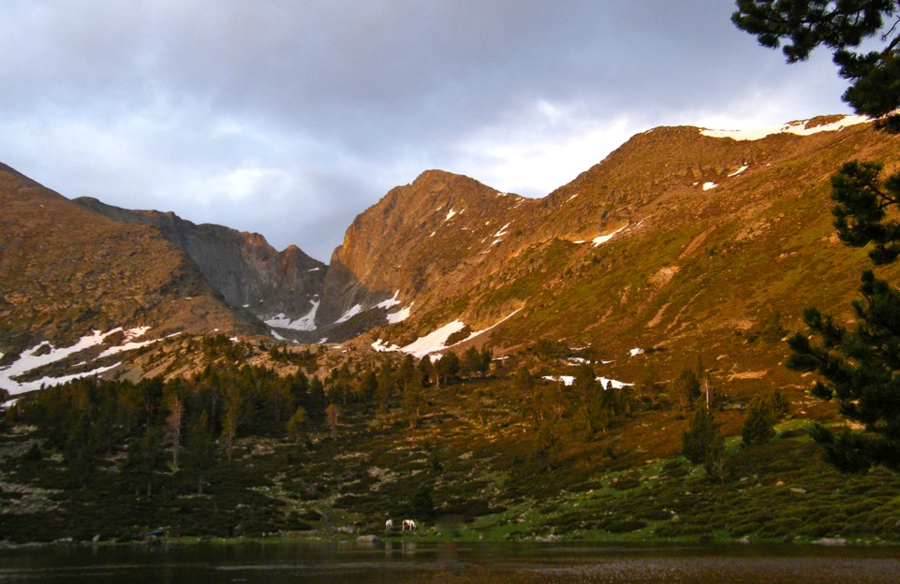
Massif du Canigó

Slide 8
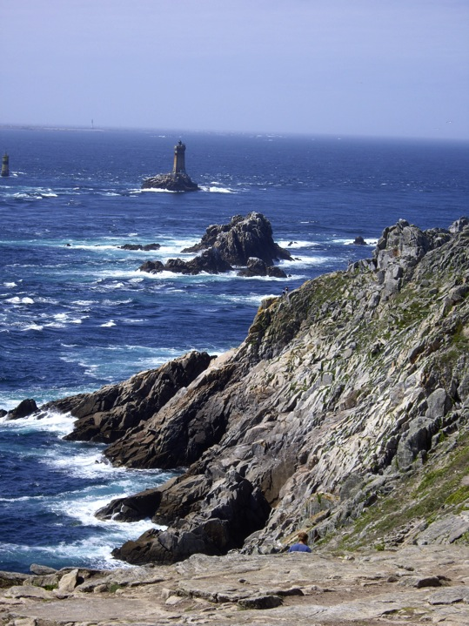
Pointe du Raz en Cap Sizun

Slide 9
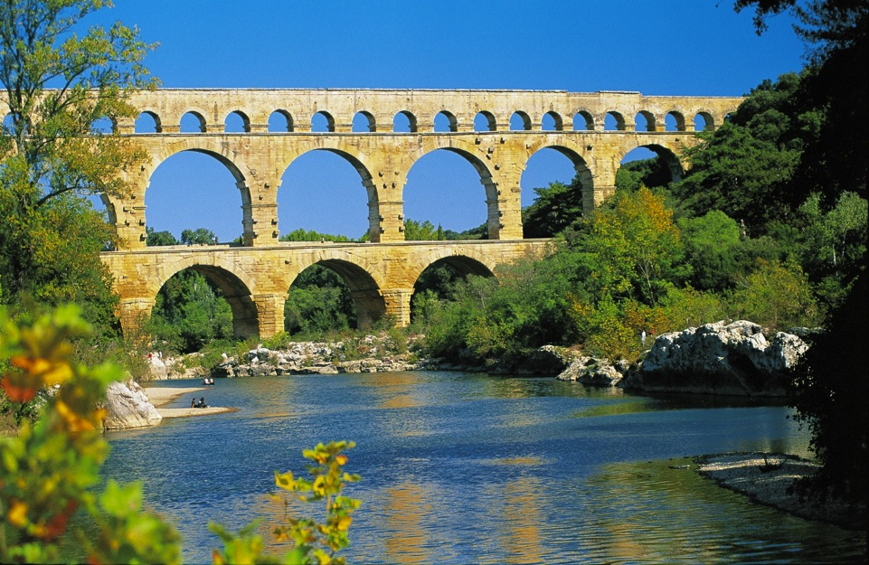
Pont du Gard

Slide 10
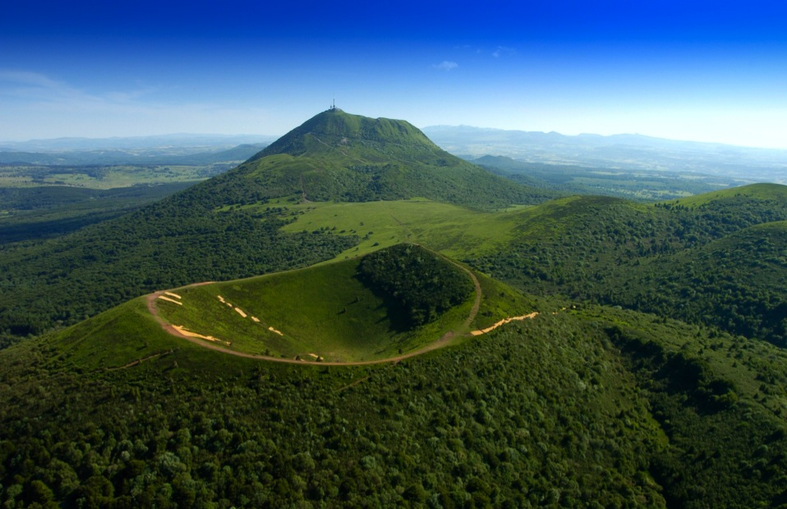
Puy de Dôme

Slide 11
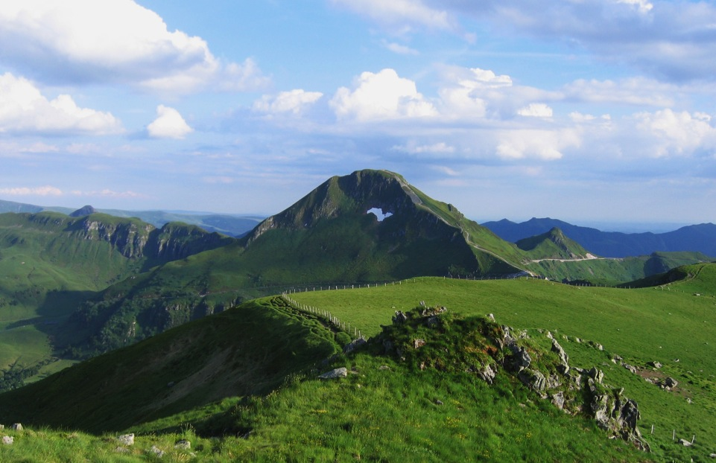
Puy Mary – Volcan du Cantal

Slide 12
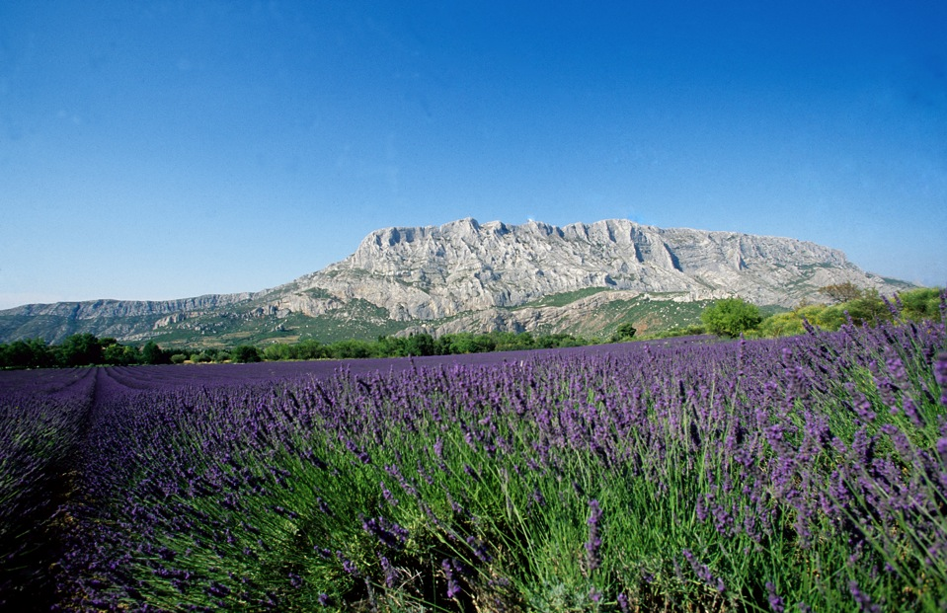
Sainte-Victoire

Slide 13
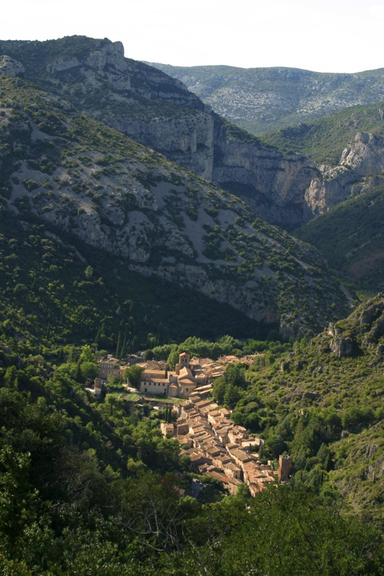
Saint-Guilhem le Désert
et Gorges de l’Hérault

Slide 14
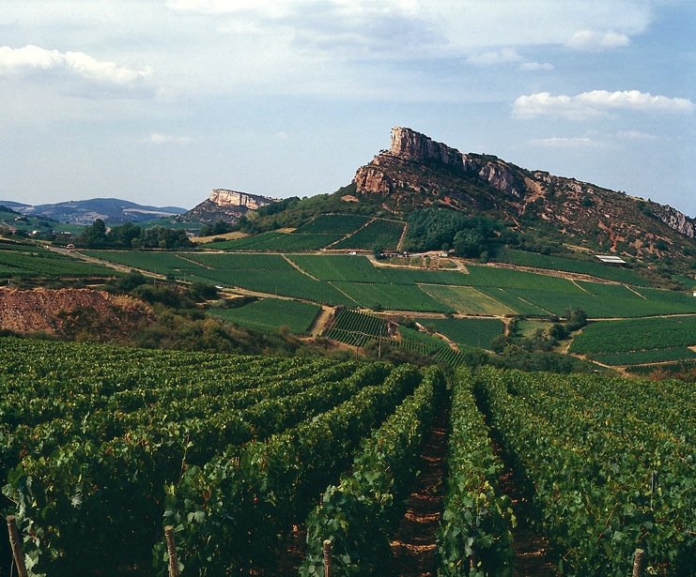
Solutré-Pouilly Vergisson

Slide 15
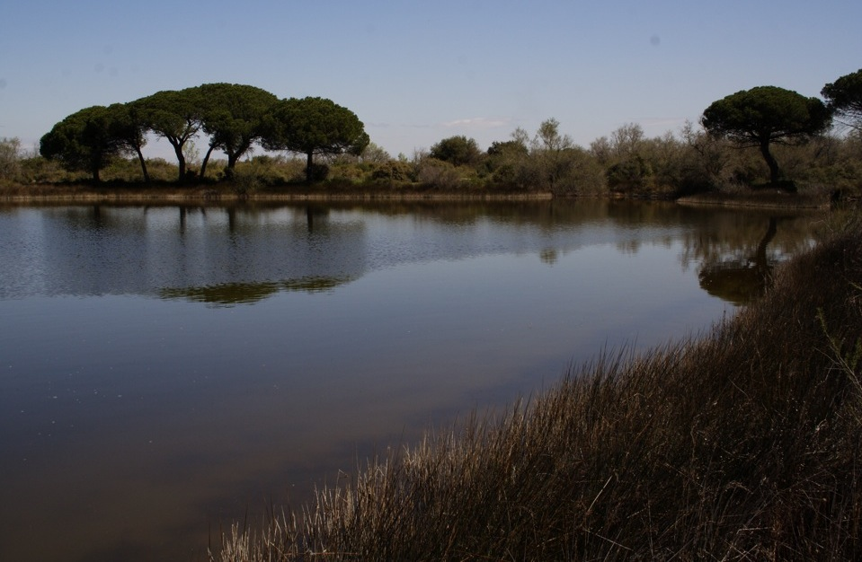
Camargue gardoise

Slide 16
et quelques autres sites en démarche
vers le label Grand Site de France

Slide 17
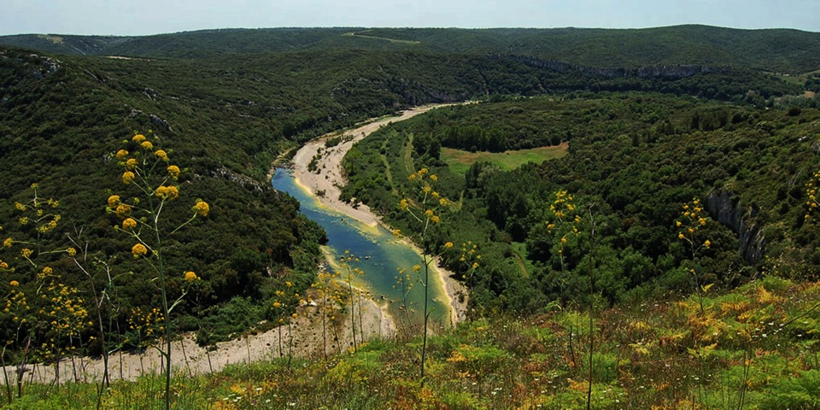
Gorges du Gardon

Slide 18
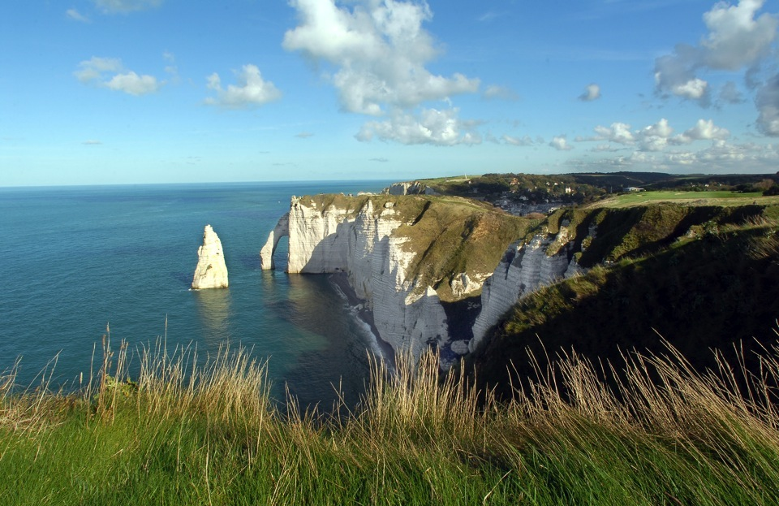
Falaises d’Etretat, Côte d’Albâtre

Slide 19
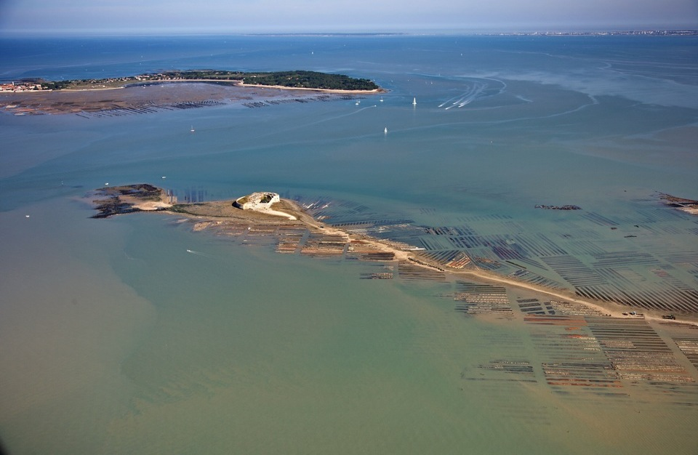
Estuaire de la Charente, Arsenal de Rochefort

Slide 20
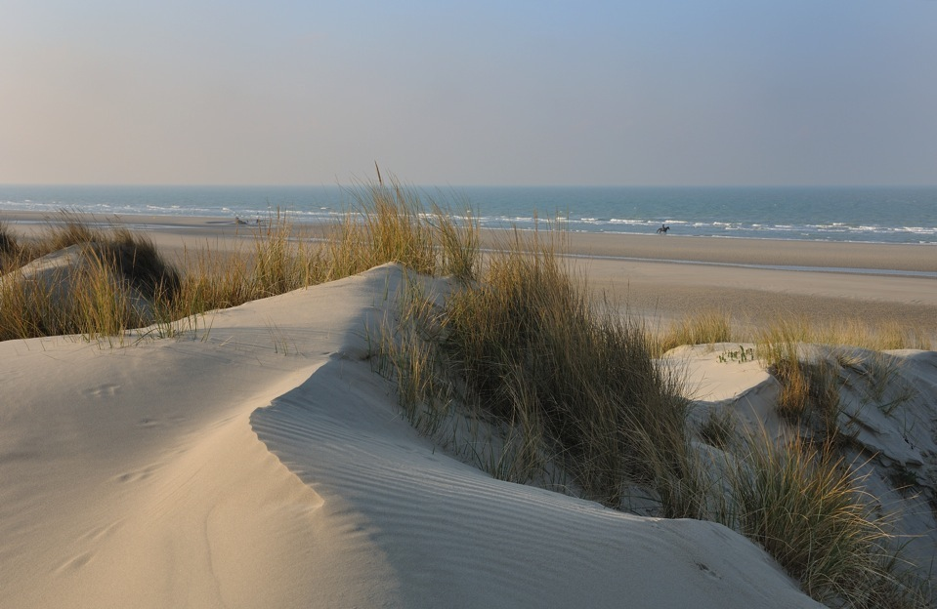
Dunes de Flandre

Slide 21
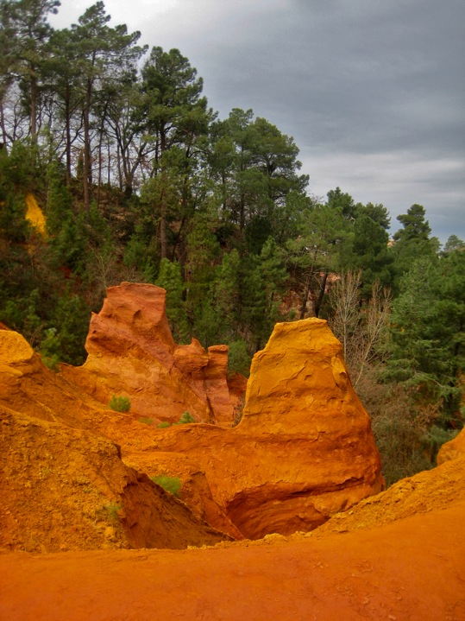
Massif des Ocres

Slide 22
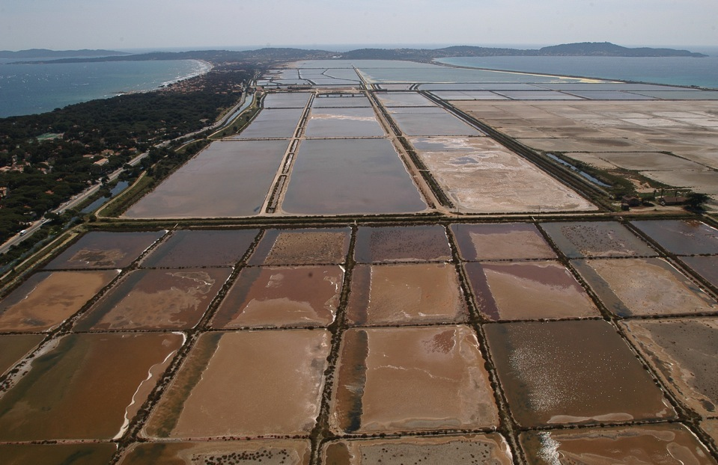
Presqu’île de Giens, Salins d’Hyères

